Slide 1
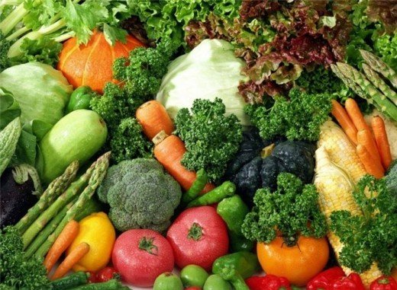
KAJ RASTE IN NA VRTU

Slide 2
ZELENJAVNI VRT
Manjša površina, razdeljena na gredice.
Pridelki so VRTNINE.
Pridelamo manjše količine zelenjave
/ za domačo uporabo /.
Delo opravimo ročno z vrtnim orodjem.

Slide 3
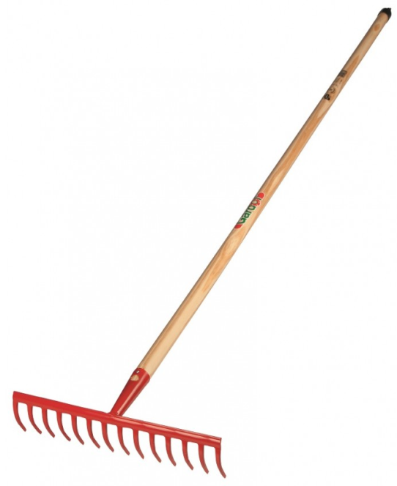
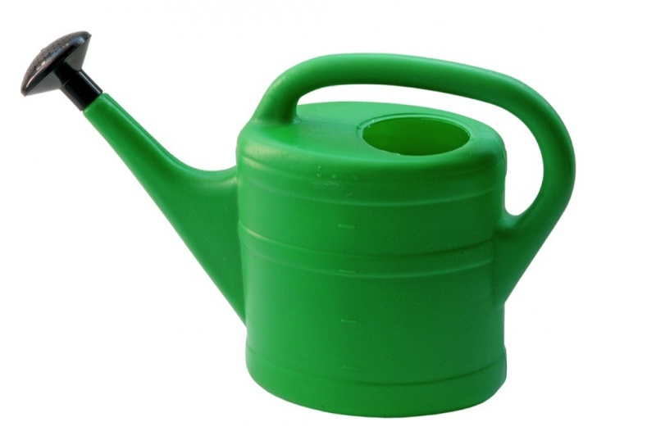
DELO NA VRTU OPRAVIMO ROČNO
GRABLJE
MOTIKA
VILE
ZALIVALKA
LOPATA

Slide 4
VRTNINE = ZELENJAVA
ZELENA SOLATA

Slide 5
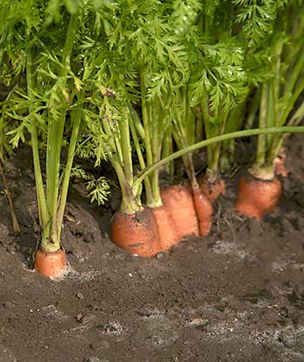
VRTNINE = ZELENJAVA
KORENJE

Slide 6
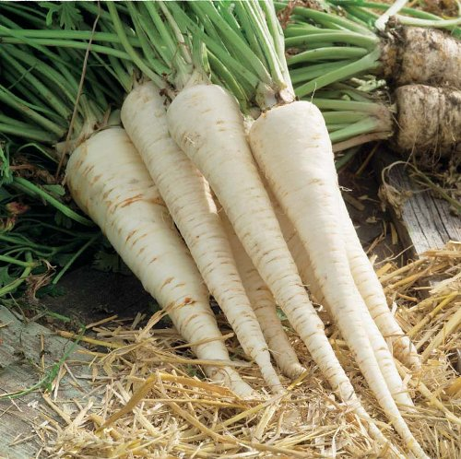
VRTNINE = ZELENJAVA
PETERŠILJ

Slide 7
VRTNINE = ZELENJAVA
PARADIŽNIK

Slide 8
VRTNINE = ZELENJAVA
PAPRIKA

Slide 9
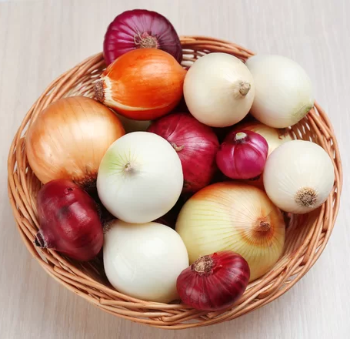
VRTNINE = ZELENJAVA
ČEBULA

Slide 10
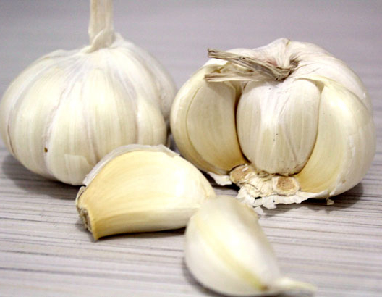
VRTNINE = ZELENJAVA
ČESEN

Slide 11
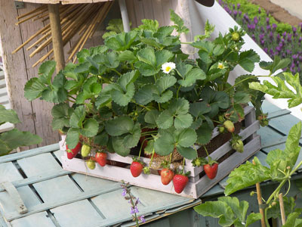
VRTNINE = SADJE
VRTNE JAGODE

